Slide 1
Dr. Daniele Cataldi
Monte Fiore e Allineamenti

Slide 2
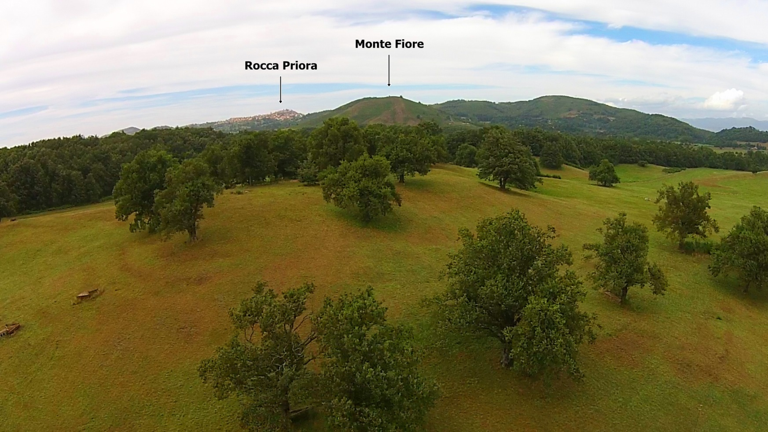
Localizzazione
Monte Fiore è una piccola collina alta circa 100 metri che si trova all’interno del Parco Regionale dei Castelli Romani e più precisamente nel comune di Rocca Priora. L’altura è visibile dalla Via del Vivaro e dall’intera area circostante il bivio tra la stessa Via del Vivaro e la Via Tuscolana.
Foto aerea realizzata per mezzo del Drone del gruppo di ricerca

Slide 3
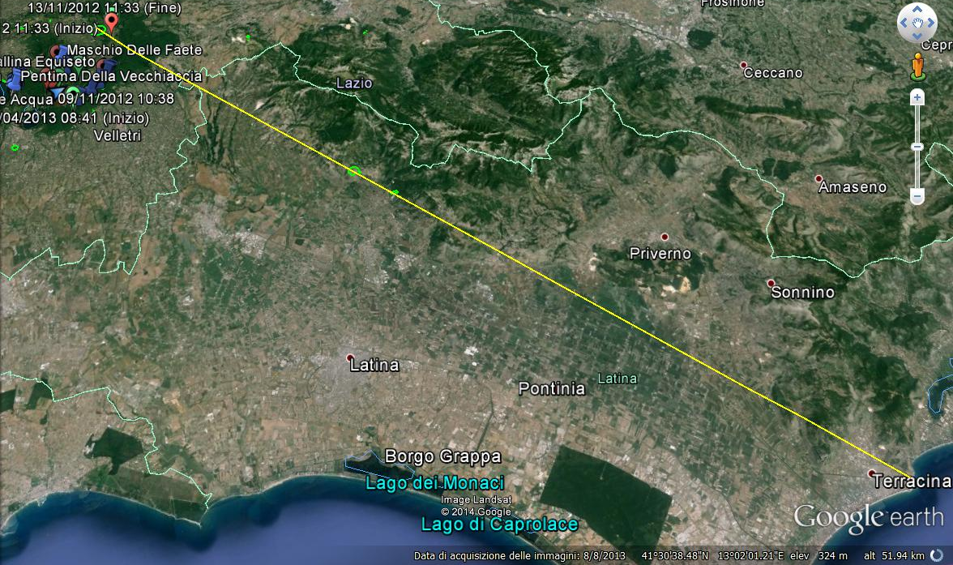
La scoperta
Monte Fiore
Norba
Sezze
Cori
Norma
L’allineamento con i maggiori centri megalitici presenti nell’area a ridosso della Pianura Pontina.
Terracina

Slide 4
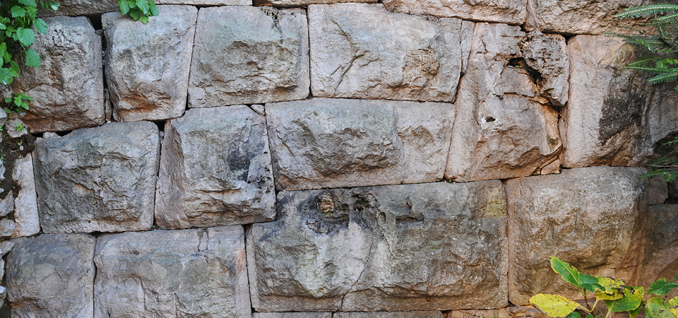
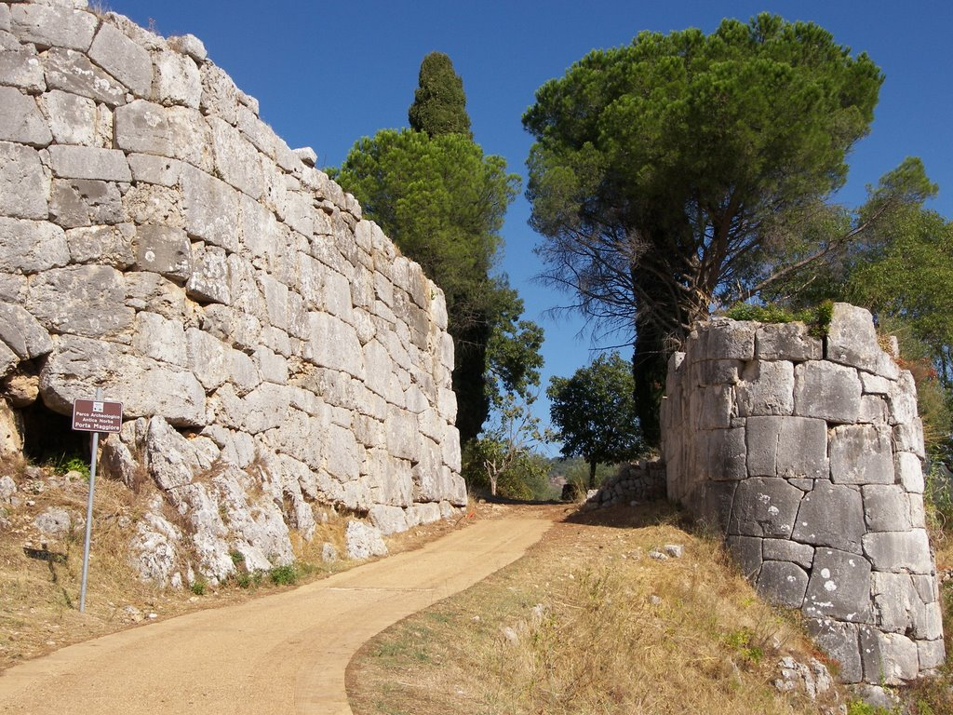
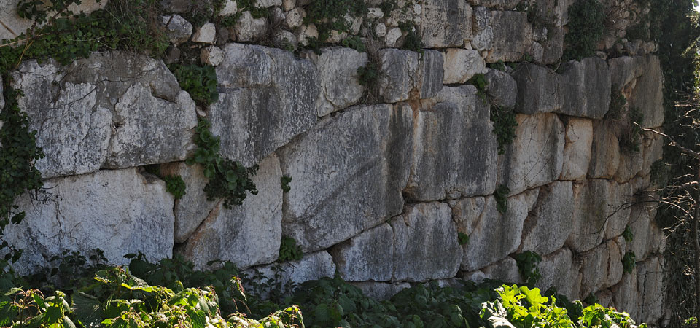
Tracce Megalitiche
Sezze
Norba
Cori
Norma
Terracina

Slide 5
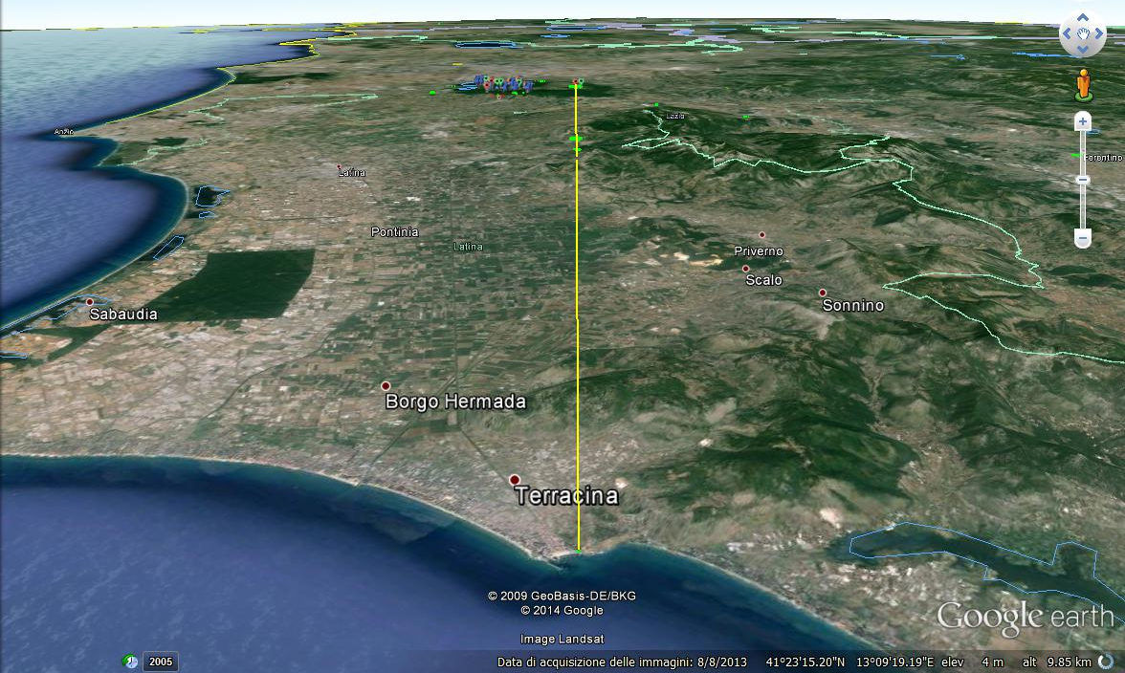
La scoperta

Slide 6
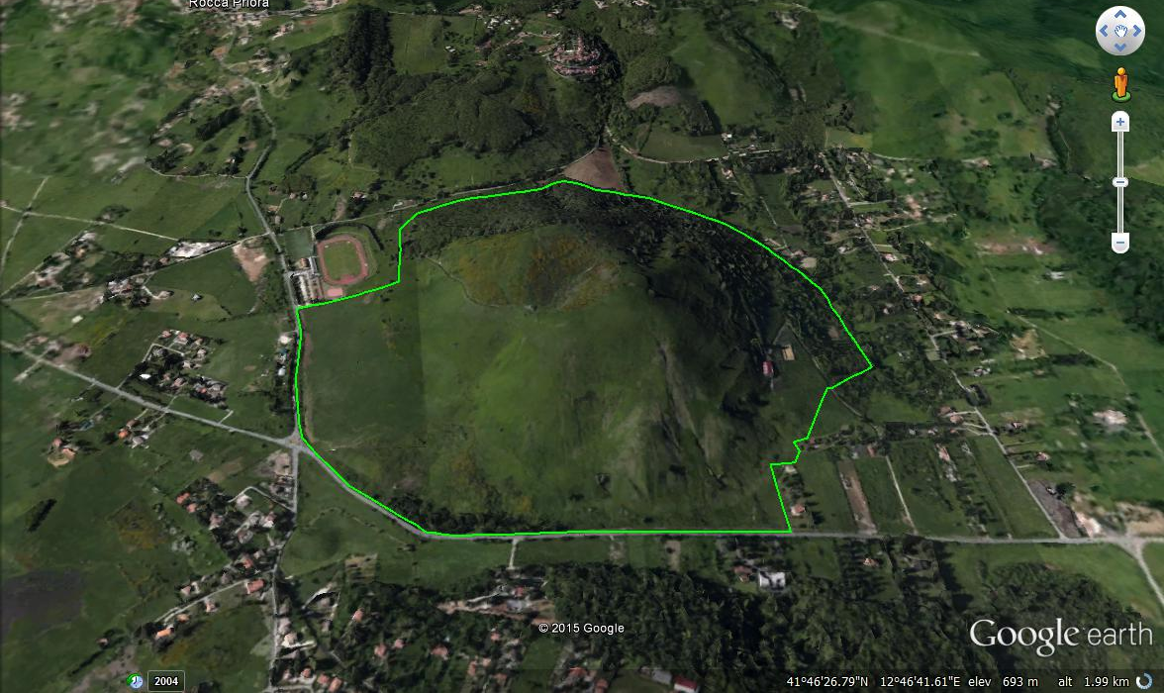
La scoperta
Vetta
Monte Fiore

Slide 7
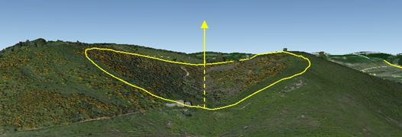
La scoperta
Nel corso delle indagini realizzate sulla posizione geografica di Monte fiore, ho potuto evidenziare la presenza di un’esatta correlazione geometrica e del relativo allineamento della vetta all’alba del Solstizio d’estate.
In questo caso la Collina è caratterizzata da una vetta concava e di forma ellittica la quale appare divisa simmetricamente in due da una depressione non sferica e ad angolo acuto.
Ebbene tale angolo è direttamente allineato con il Sole al suo sorgere.

Slide 8
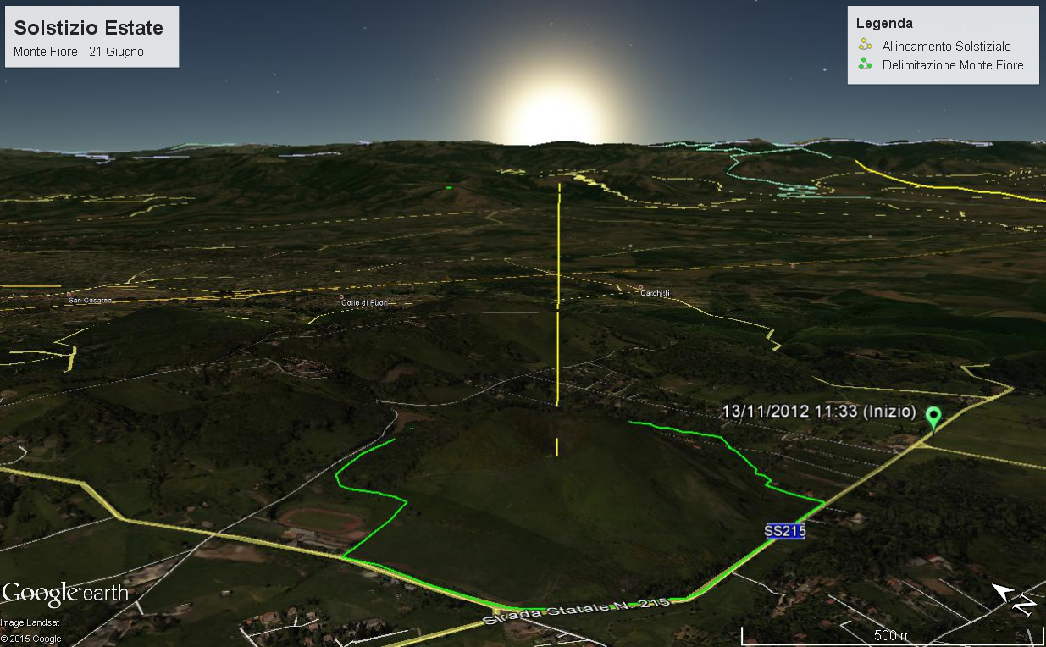
Allineamento

Slide 9
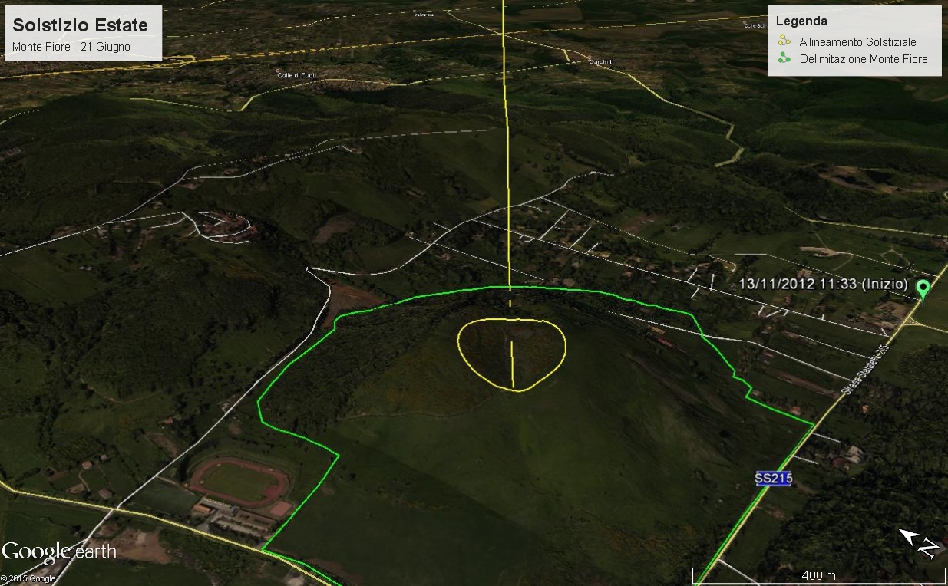
Allineamento

Slide 10
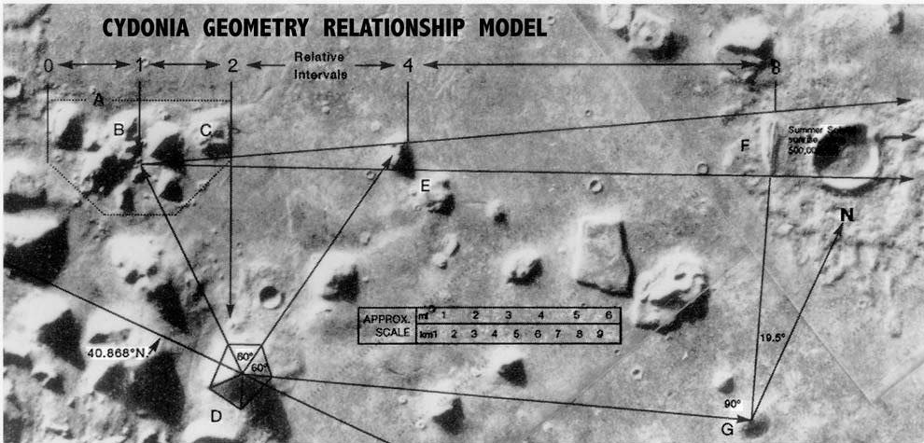
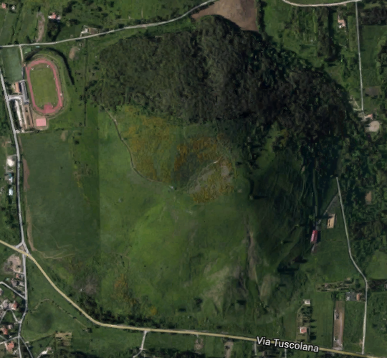
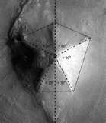
La Piramide
Piramide a base pentagonale, presente su Marte, nella Valle di Cydonia.

Slide 11
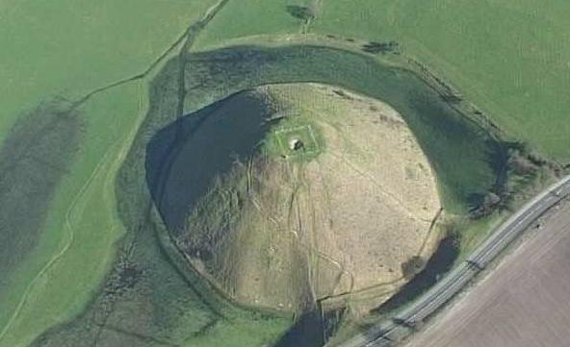
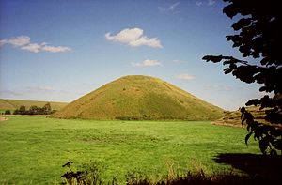
Altri esempi in Europa
Piramide di Silburi Hill – Inghilterra – Formazione naturale plasmata dall’uomo simile a Monte Fiore. Alta circa 30 metri (ovvero 1/3 di Monte Fiore), è oggi classificato come il più alto tumulo europeo realizzato dall’uomo in epoca preistorica. Formata prevalentemente da gesso e argilla.

Slide 12
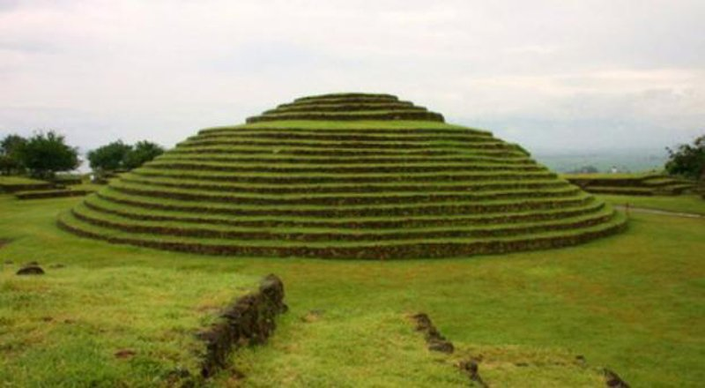
Altri esempi in Bolivia
Piramide scoperta in Bolivia, presso il Municipio di Mairana, dipartimento di Santa Cruz. È risalente a circa 2.000 a.C. Alta 14 metri è una delle opere realizzate dall’uomo che simulano le grandi piramidi coniche di origine naturale e poi rimodellate.

Slide 13
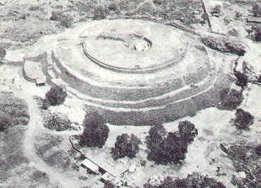
Altri esempi in Messico
Piramide di Cuicuilco, risalente secondo i dati ufficiali al 700 a.C. è alta 27 metri di altezza, si trova nei pressi di Città del Messico nel Messico centrale.

Slide 14
Parte II – Scoperte Correlate

Slide 15
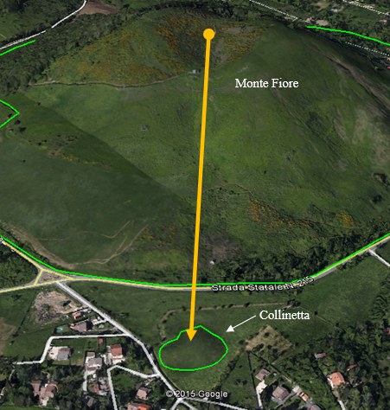
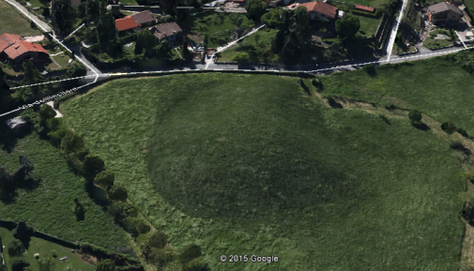
Altre Interessanti Scoperte
Nel Novembre 2015, un’altra scoperta viene realizzata dal sottoscritto. Si riesce ad identificare la presenza di una collinetta di forma tondeggiante, situata a poca distanza da Monte Fiore, sulla quale si proietta la sagoma della vetta di monte fiore, proprio all’alba del Solstizio estivo.

Slide 16
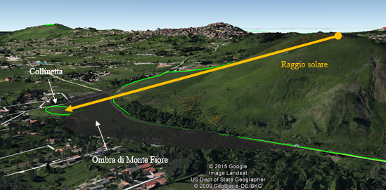
Altre Interessanti Scoperte
Ricostruzione del fenomeno osservabile all’alba del Solstizio estivo.

Slide 17
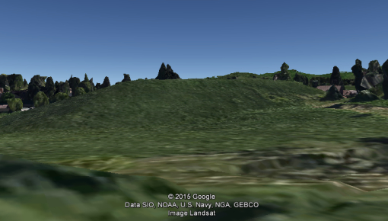
Altre Interessanti Scoperte
Tale collinetta è un segno di demarcazione astronomico, alto circa 10 metri rispetto al terreno circostante e realizzato in epoca antichissima, probabilmente quando la Piramide di Monte Fiore venne «costruita».

Slide 18
Grazie per l’attenzione
www.ltpaobserveproject.com – www.lulu.com/danielecataldi

